Slide 1
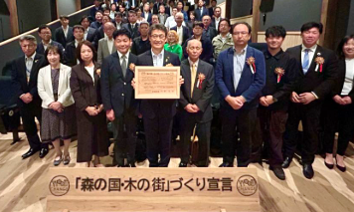
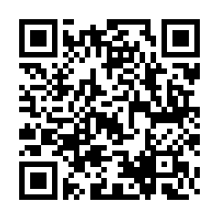

『森の国・木の街』づくり宣言ご参画者さまへ
～ウッド・チェンジロゴマークをお使いいただく場合のお願い～
ウッド・チェンジロゴマークの使用について
【『森の国・木の街』づくり宣言とセットでロゴマークを表示する場合】
→ 新しい手続きなくご使用いただけます。
【ウッドチェンジ・ロゴマークのみを単独でログマークを表示する場合】
→ 使用登録申請が必要となりますので、
以下のページからお手続き頂けますようお願い致します。
(https://www.rinya.maff.go.jp/j/riyou/kidukai/wood-change-logo.html ）
宣言とセットでのロゴマーク使用例：宮崎県HPより
ウッド・チェンジとは・・・
  身の回りのものを木に変える
  木を暮らしに取り入れる
  建築物を木造化・木質化する
など、木材の利用を通じて持続可能な社会へチェンジ！する行動のことです。
ウッド・チェンジロゴマークとは・・・
  「ウッド・チェンジ」の趣旨に賛同し、木材利用の取組を積極的に推進していることのPRに使用できるロゴマークです。
ウッド・チェンジロゴマーク
林野庁 木材利用課 消費対策班（03-6744-2298）

